Slide 1
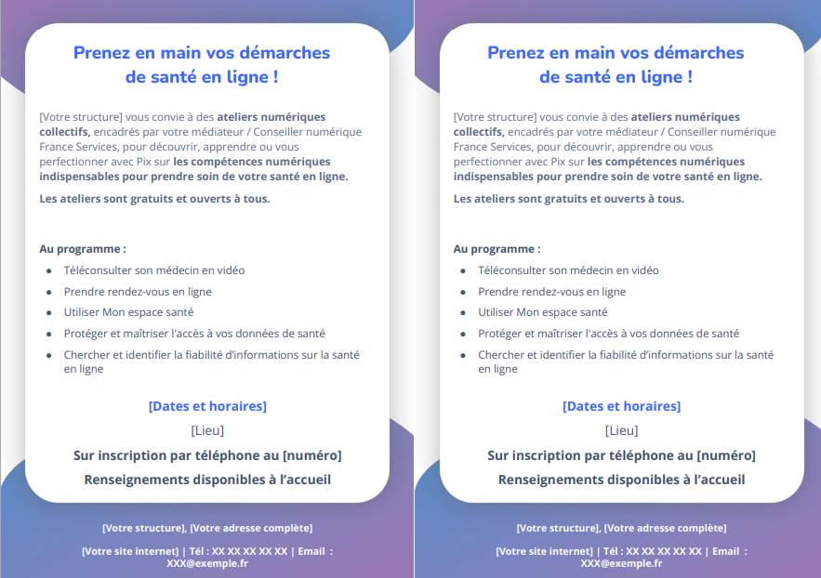
Modèle de flyer A5
à personnaliser
TUTORIEL
Pour personnaliser et imprimer facilement ce flyer au format A5 (c’est-à-dire une demi feuille), suivez ces étapes :
Personnalisez le texte (date, horaire, lieu, inscription…)
Dupliquer la page de couverture (recto) et la page de texte (verso) : dans le menu à gauche, sélectionner la page puis clic droit > dupliquer. Vous avez à présenter 2 fois 2 pages identiques à la suite.
Imprimez en sélectionnant Fichier > Imprimer, puis les paramètres suivants dans la boîte de dialogue :
✅ A4
✅ Recto-verso
✅ Couleur
✅ 2 pages par feuille
✅ Retourner par les bords courts
Vous devez obtenir cet aperçu (à droite) via la boîte de dialogue de l’imprimante : il ne vous reste plus qu’à découper le flyer au milieu !

Slide 2
Ateliers numériques : vos démarches de santé en ligne
Ateliers gratuits et ouverts à tous
[Dates et horaires]
[Vos logos]
Par exemple : logo de votre structure, votre collectivité, CNFS…

Slide 3
Besoin d’aide dans vos démarches de santé en ligne ?
[Votre structure] vous convie à des ateliers numériques collectifs, encadrés par votre médiateur / Conseiller numérique France Services, pour découvrir, apprendre ou vous perfectionner avec Pix sur les compétences numériques indispensables pour prendre soin de votre santé en ligne.
Les ateliers sont gratuits et ouverts à tous.
Au programme :
Téléconsulter son médecin en vidéo
Prendre rendez-vous en ligne
Utiliser Mon espace santé
Protéger et maîtriser l'accès à vos données de santé
Chercher et identifier la fiabilité d’informations sur la santé en ligne
[Dates et horaires]
[Lieu]
Sur inscription par téléphone au [numéro]
Renseignements disponibles à l’accueil
[Votre structure], [Votre adresse complète]
[Votre site internet] | Tél : XX XX XX XX XX | Email : XXX@exemple.fr

